Slide 1


Slide 2

CHỦ ĐỀ 5: TRÁI ĐẤT XANH
Thứ Bảy, ngày 10 tháng 01 năm 2026
BÀI 9
TIẾT 18
HÁT: BÀI NGÔI NHÀ CỦA CHÚNG TA
NGHE NHẠC: TÁC PHẨM MÙA XUÂN

Slide 3
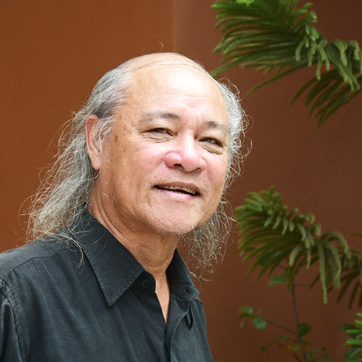

I. Hát
1. Tìm hiểu bài
a) Tác giả
Hình Phước Liên (1954)
THẢO LUẬN NHÓM

Slide 4

Tiểu sử: Sinh năm 1954 quê Khánh Hòa.
Từng là Trưởng phòng quản lí nghiệp vụ, Sở Văn hóa – Thông tin tỉnh Khánh Hòa.
Sự nghiệp âm nhạc:
Sáng tác âm nhạc từ năm 1972 với nhiều thể loại khác nhau.
Ngoài ca khúc viết cho người lớn, thiếu nhi, ông còn viết nhạc nền cho nhiều vở diễn sân khấu, nhạc múa,...

Slide 5
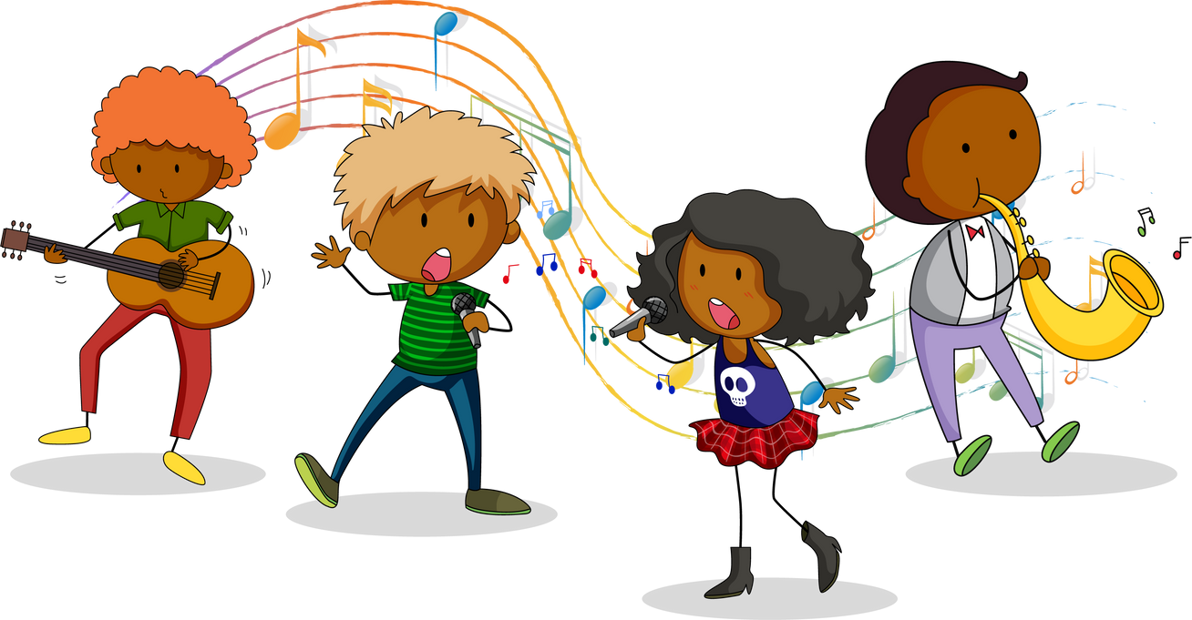
Giải thưởng:
Năm 2022, ông được tặng Giải thưởng Nhà nước về Văn học Nghệ thuật.
Một số tác phẩm tiêu biểu:
Với biển mùa hè,
Năm 2000 của chúng em,
Ngày mai lên sao Kim,...

Slide 6
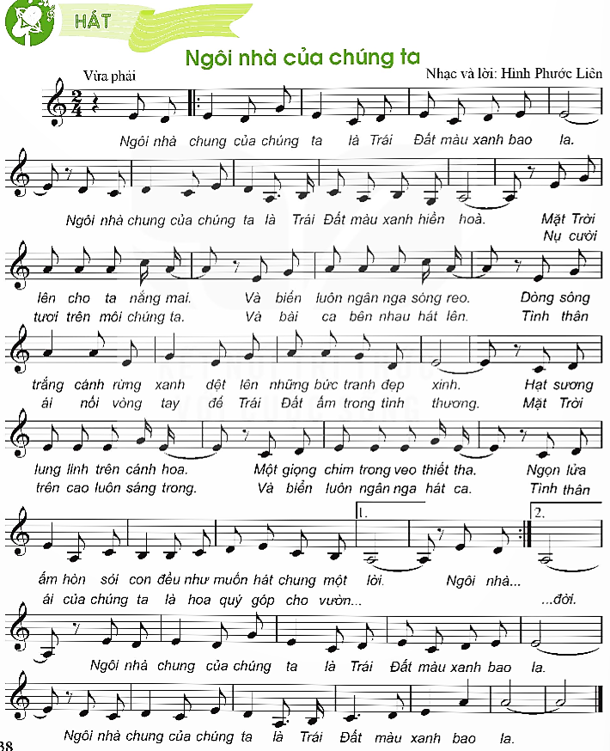
b) Tìm hiểu bài hát
THẢO LUẬN NHÓM

Slide 7
b) Tìm hiểu bài hát

Slide 8

Đoạn 1: Ngôi nhà ... hiền hòa.
Đoạn 2:
Mặt Trời lên ... một lời.
Nụ cười tươi ... vườn đời.
Đoạn 3: Ngôi nhà chung ... bao la.
Kí hiệu âm nhạc:
2
- Nhịp
4
- Dấu nối, khung thay đổi, dấu nhắc lại

Slide 9
b) Tìm hiểu bài hát
2
- Gồm 3 đoạn đơn (a – b - a), nhịp
4
- Dấu nối, khung thay đổi – dấu nhắc lại.
2. Học hát

Slide 10
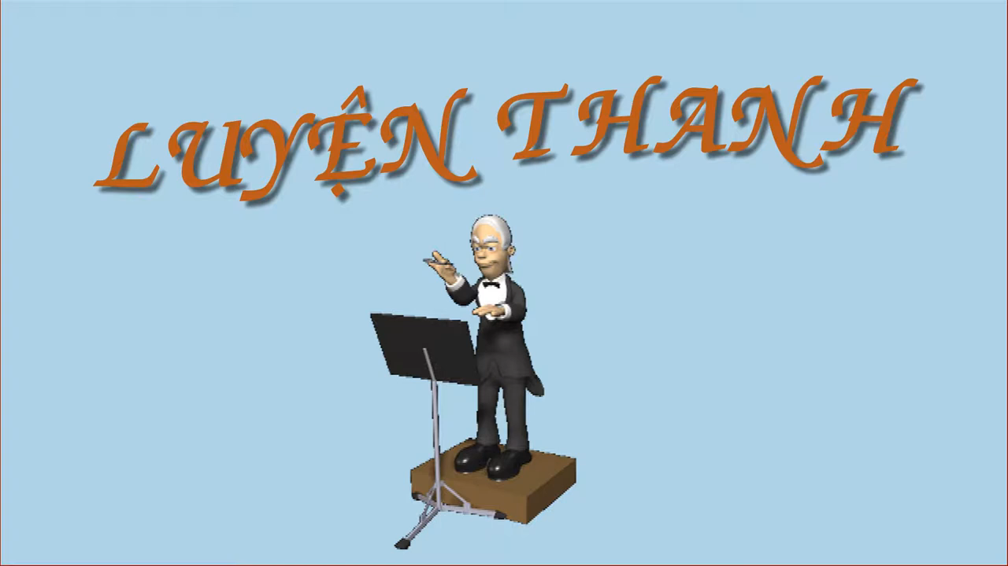
* Khởi động giọng

Slide 11
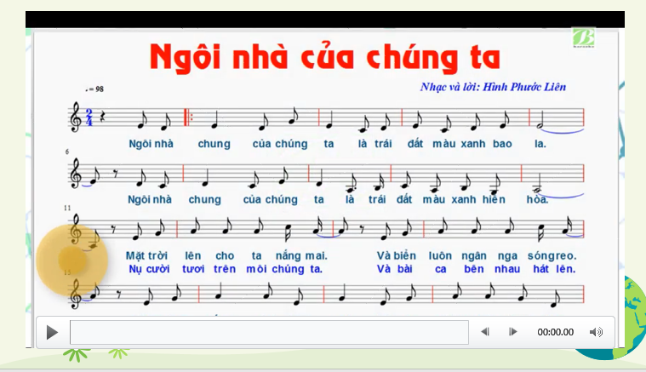

Slide 12
Ngôi nhà chung của chúng ta là trái đất màu xanh bao la. Ngôi nhà chung của chúng ta là trái đất màu xanh hiền hòa.
Mặt trời lên cho ta nắng mai. Và biển luôn ngân nga sóng reo. Dòng sông trắng, cánh rừng xanh dệt lên những bức tranh đẹp xinh.
Hạt sương lung linh trên cánh hoa. Một giọng chim trong veo thiết tha. Ngọn lửa ấm hòn sỏi con đều như muốn hát chung một lời.
Ngôi nhà chung của chúng ta là trái đất màu xanh bao la. Ngôi nhà chung của chúng ta là trái đất màu xanh hiền hòa.
Nụ cười tươi trên môi chúng ta. Và bài ca bên nhau hát lên. Tình than ái nối vòng tay để trái đất ấm trong tình thương.
Mặt trời trên cao luôn sáng trong. Và biển luôn ngân nga hát ca. Tình thân ái của chúng ta là hoa quý góp cho vườn đời.
Ngôi nhà chung của chúng ta là trái đất màu xanh bao la. Ngôi nhà chung của chúng ta là trái đất màu xanh hiền hòa.

Slide 13
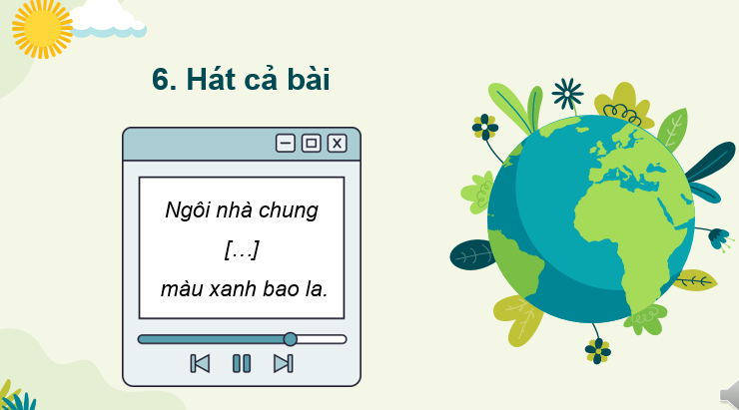
6. Hát cả bài

Slide 14
II. NGHE NHẠC: TÁC PHẨM MÙA XUÂN

Slide 15
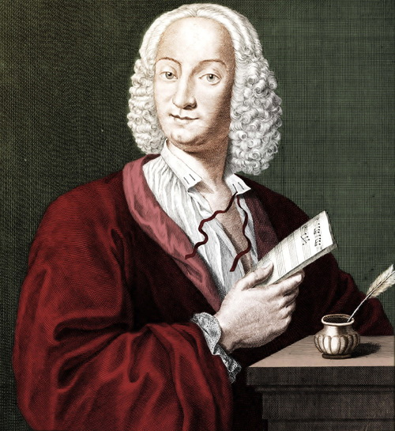
1.Tìm hiểu tác giả, tác phẩm
a. Tác giả A. Vivaldi
Là nhà soạn nhạc người Ý.
Bậc thầy của thể loại concerto thời kì Baroque – thể loại âm nhạc mà ông có tới hàng trăm tác phẩm khí nhạc với nhịp điệu sinh động.
A. Vivaldi (1678 – 1741)

Slide 16

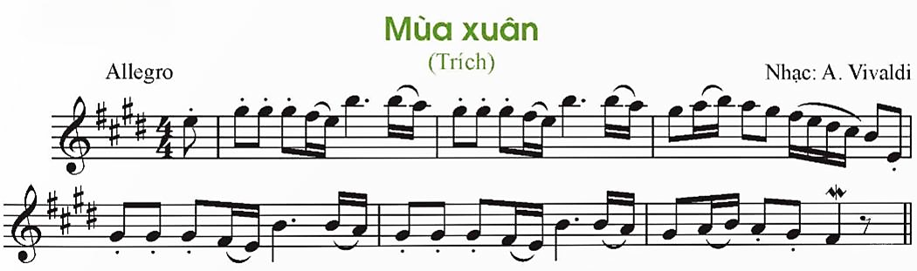
b. Tác phẩm Mùa xuân
Quan sát bản nhạc và thực hiện nhiệm vụ: Chia sẻ hiểu biết của em về xuất xứ và nội dung, ý nghĩa của tác phẩm Mùa xuân.

Slide 17
b. Tác phẩm Mùa xuân
Tác phẩm Mùa xuân quen thuộc với đông đảo khán giả truyền hình Việt Nam: từng được dùng làm nhạc nền trong chuyên mục Dự báo thời tiết của Đài truyền hình Việt Nam.
Mùa xuân là bản concerto đầu tiên trong tác phẩm Bốn mùa (The Four Seasons) gồm 4 bản concerto viết cho violin và dàn nhạc của nhà soạn nhạc A. Vivaldi.
Tác phẩm được xuất bản lần đầu tiên vào năm 1725.

Slide 18
Bức tranh thiên nhiên tươi đẹp về mùa xuân được tác giả miêu tả thông qua những nét nhạc trong sáng, tươi vui, hết sức sinh động và tinh tế.

Slide 19
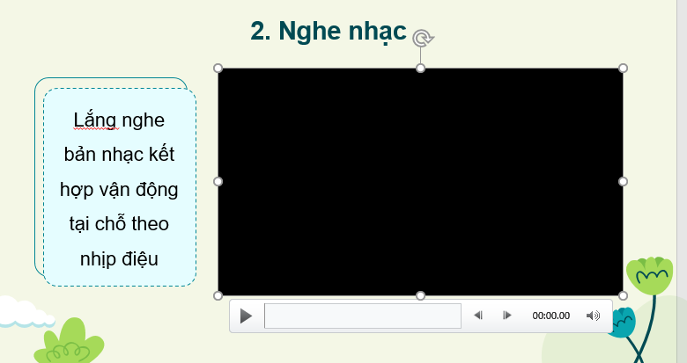

Slide 20
Hướng dẫn về nhà
Tiết 19
Bài 10 Lí thuyết âm nhạc: Sơ lược về hợp âm

